Slide 1
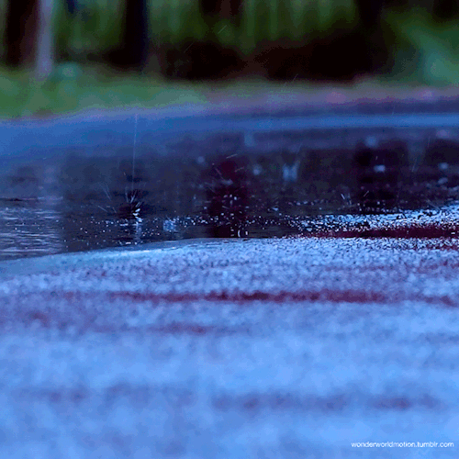
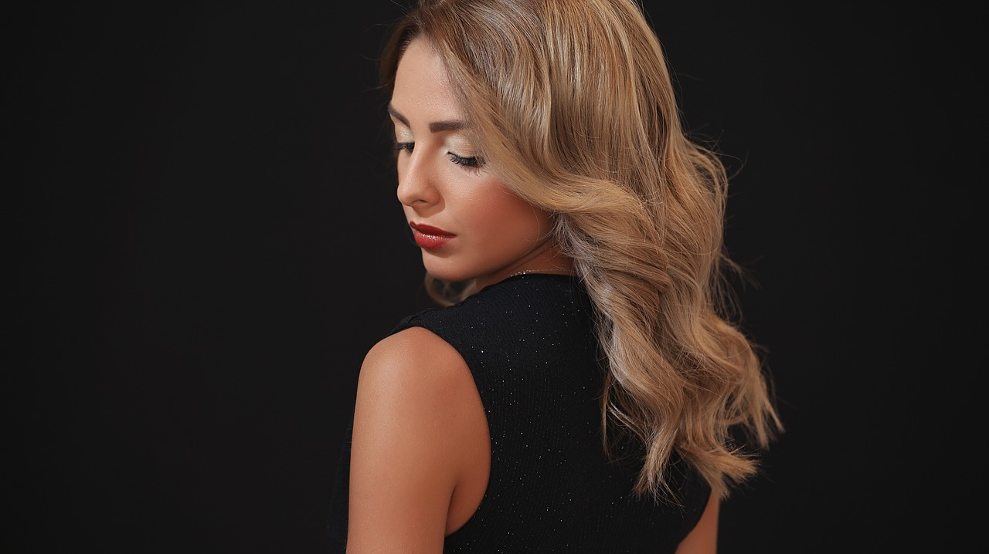
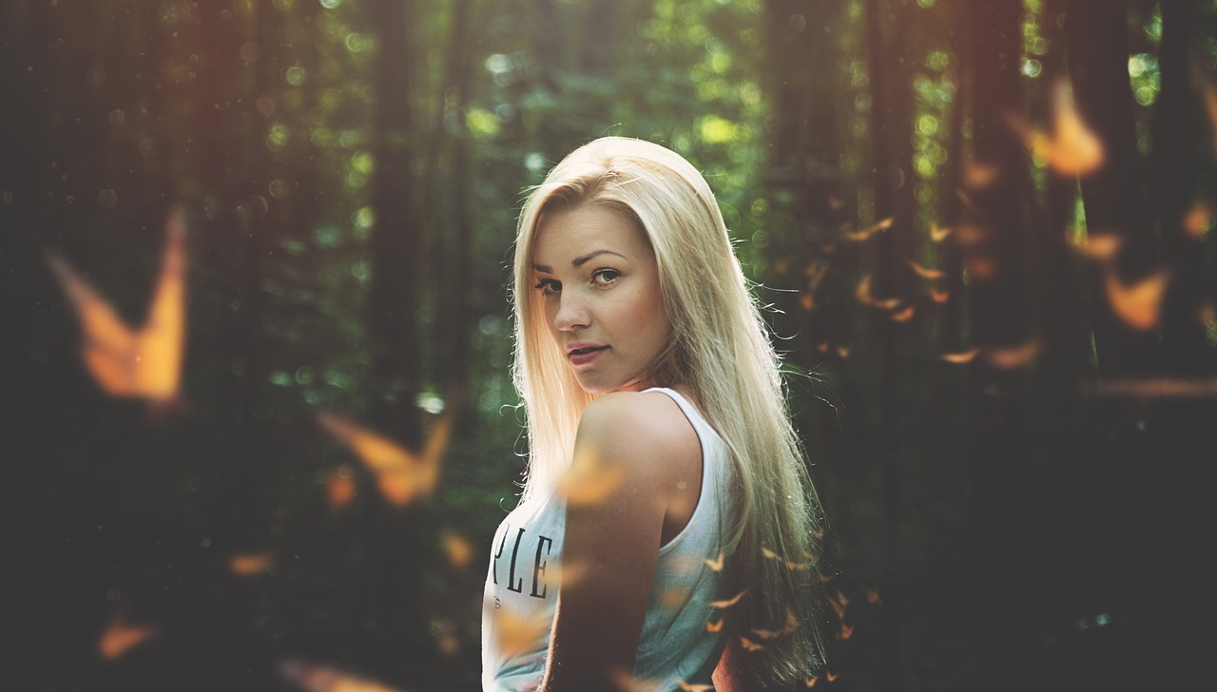
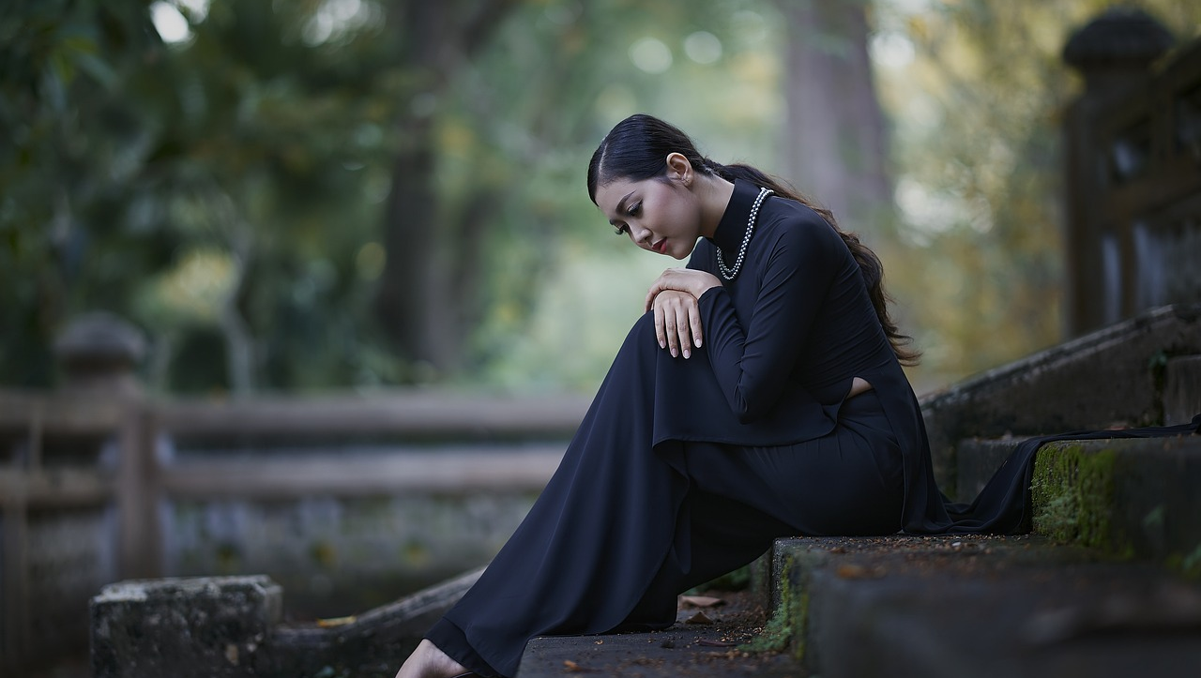
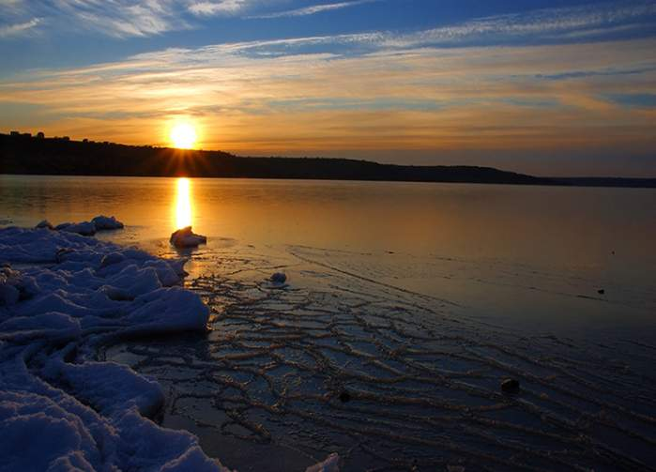
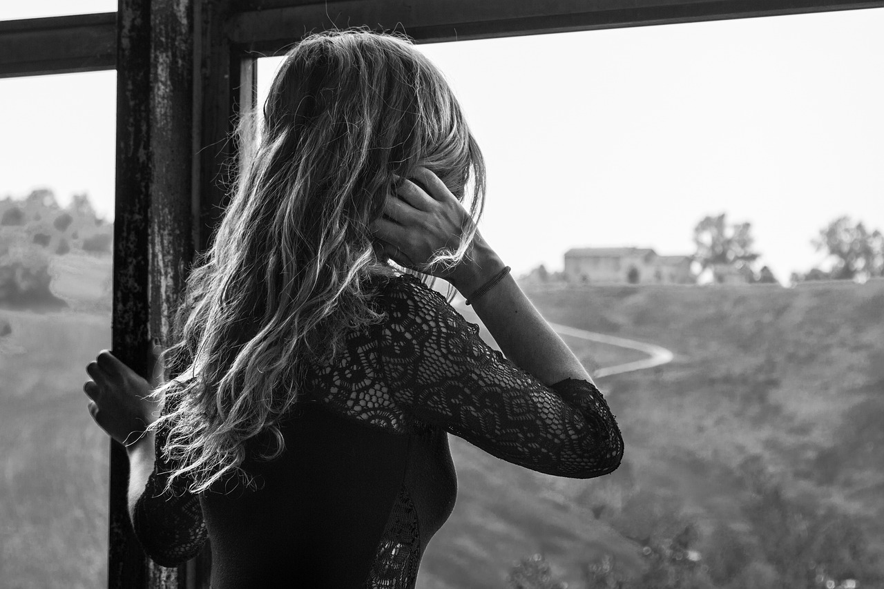
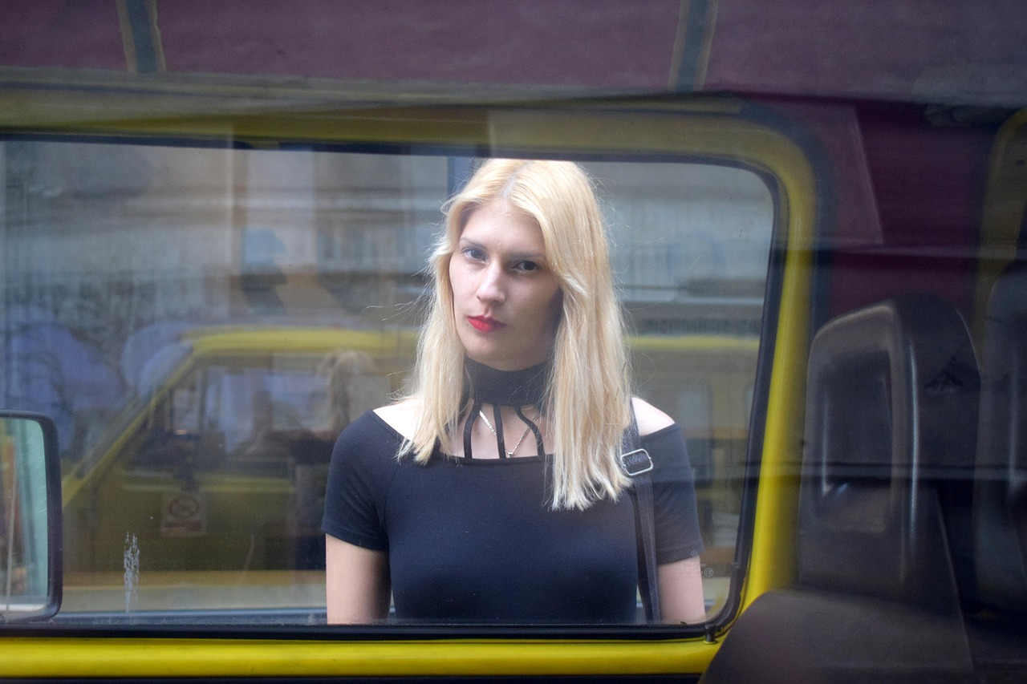
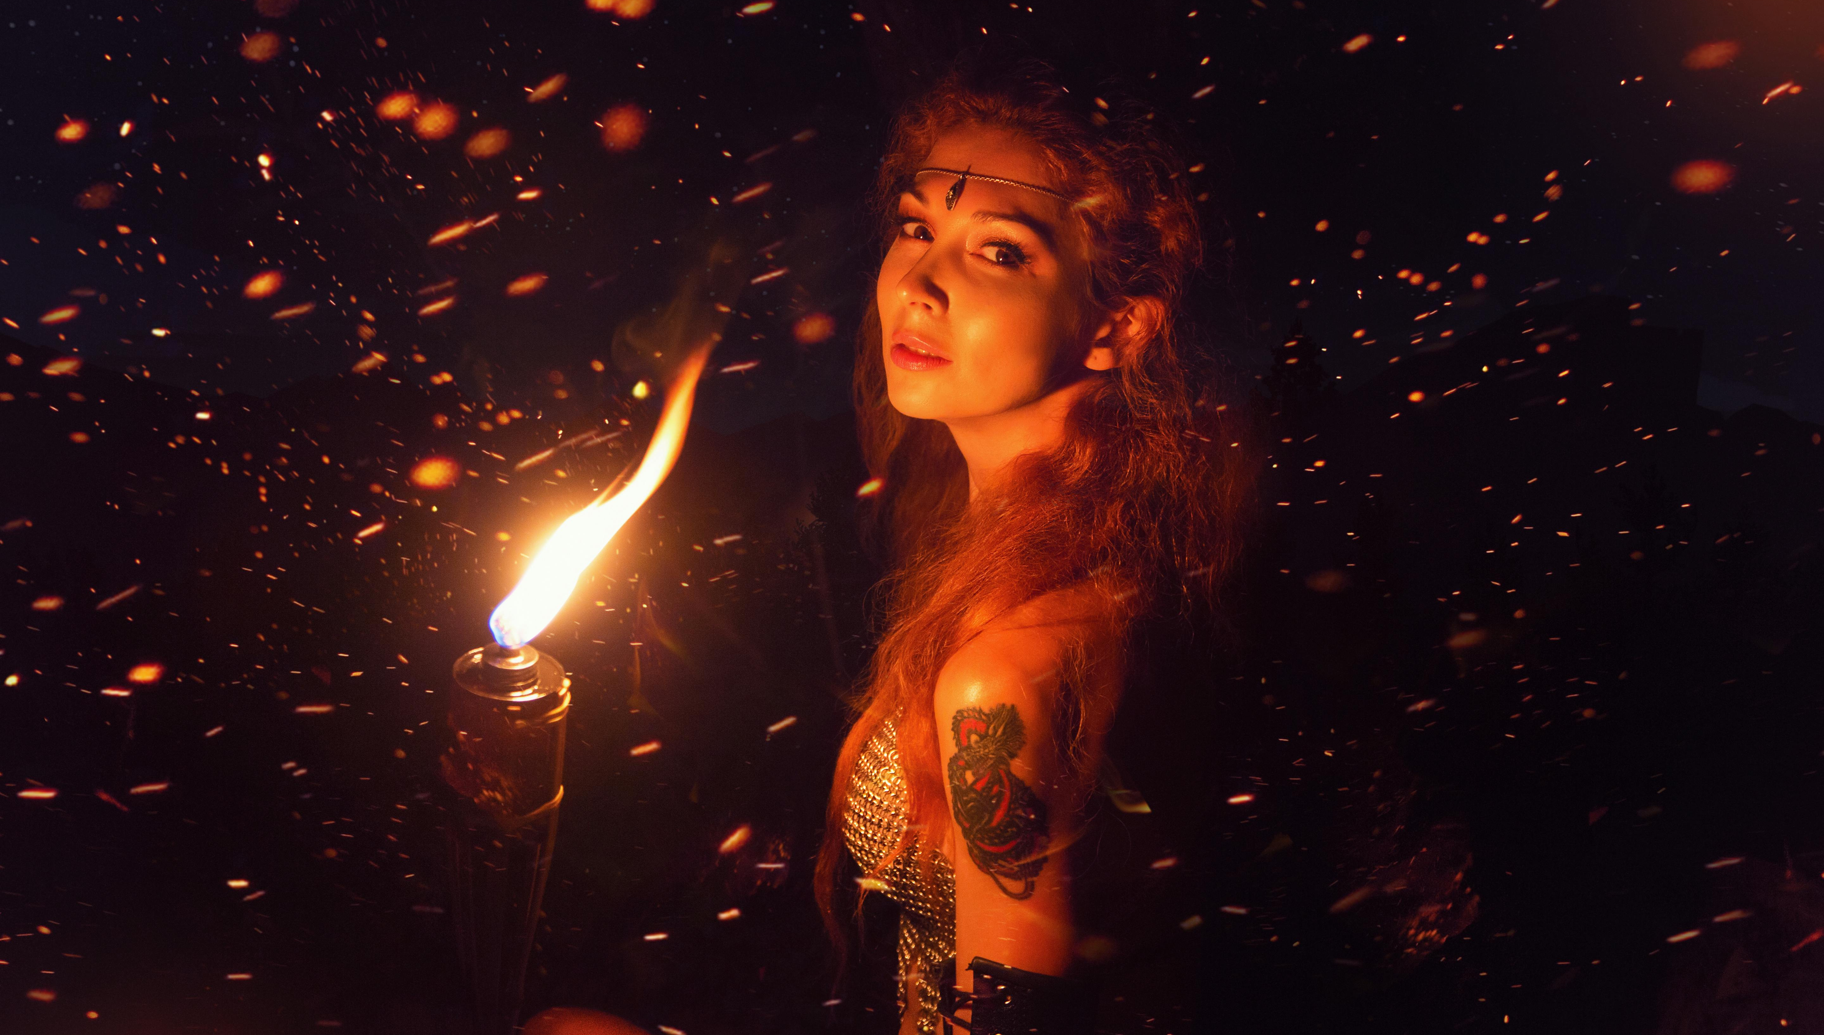

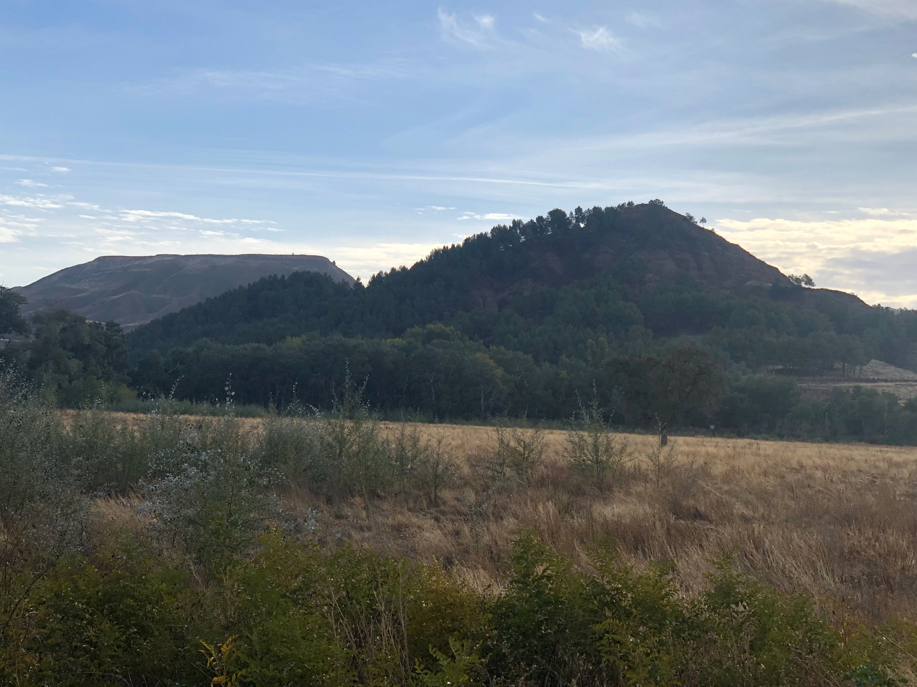
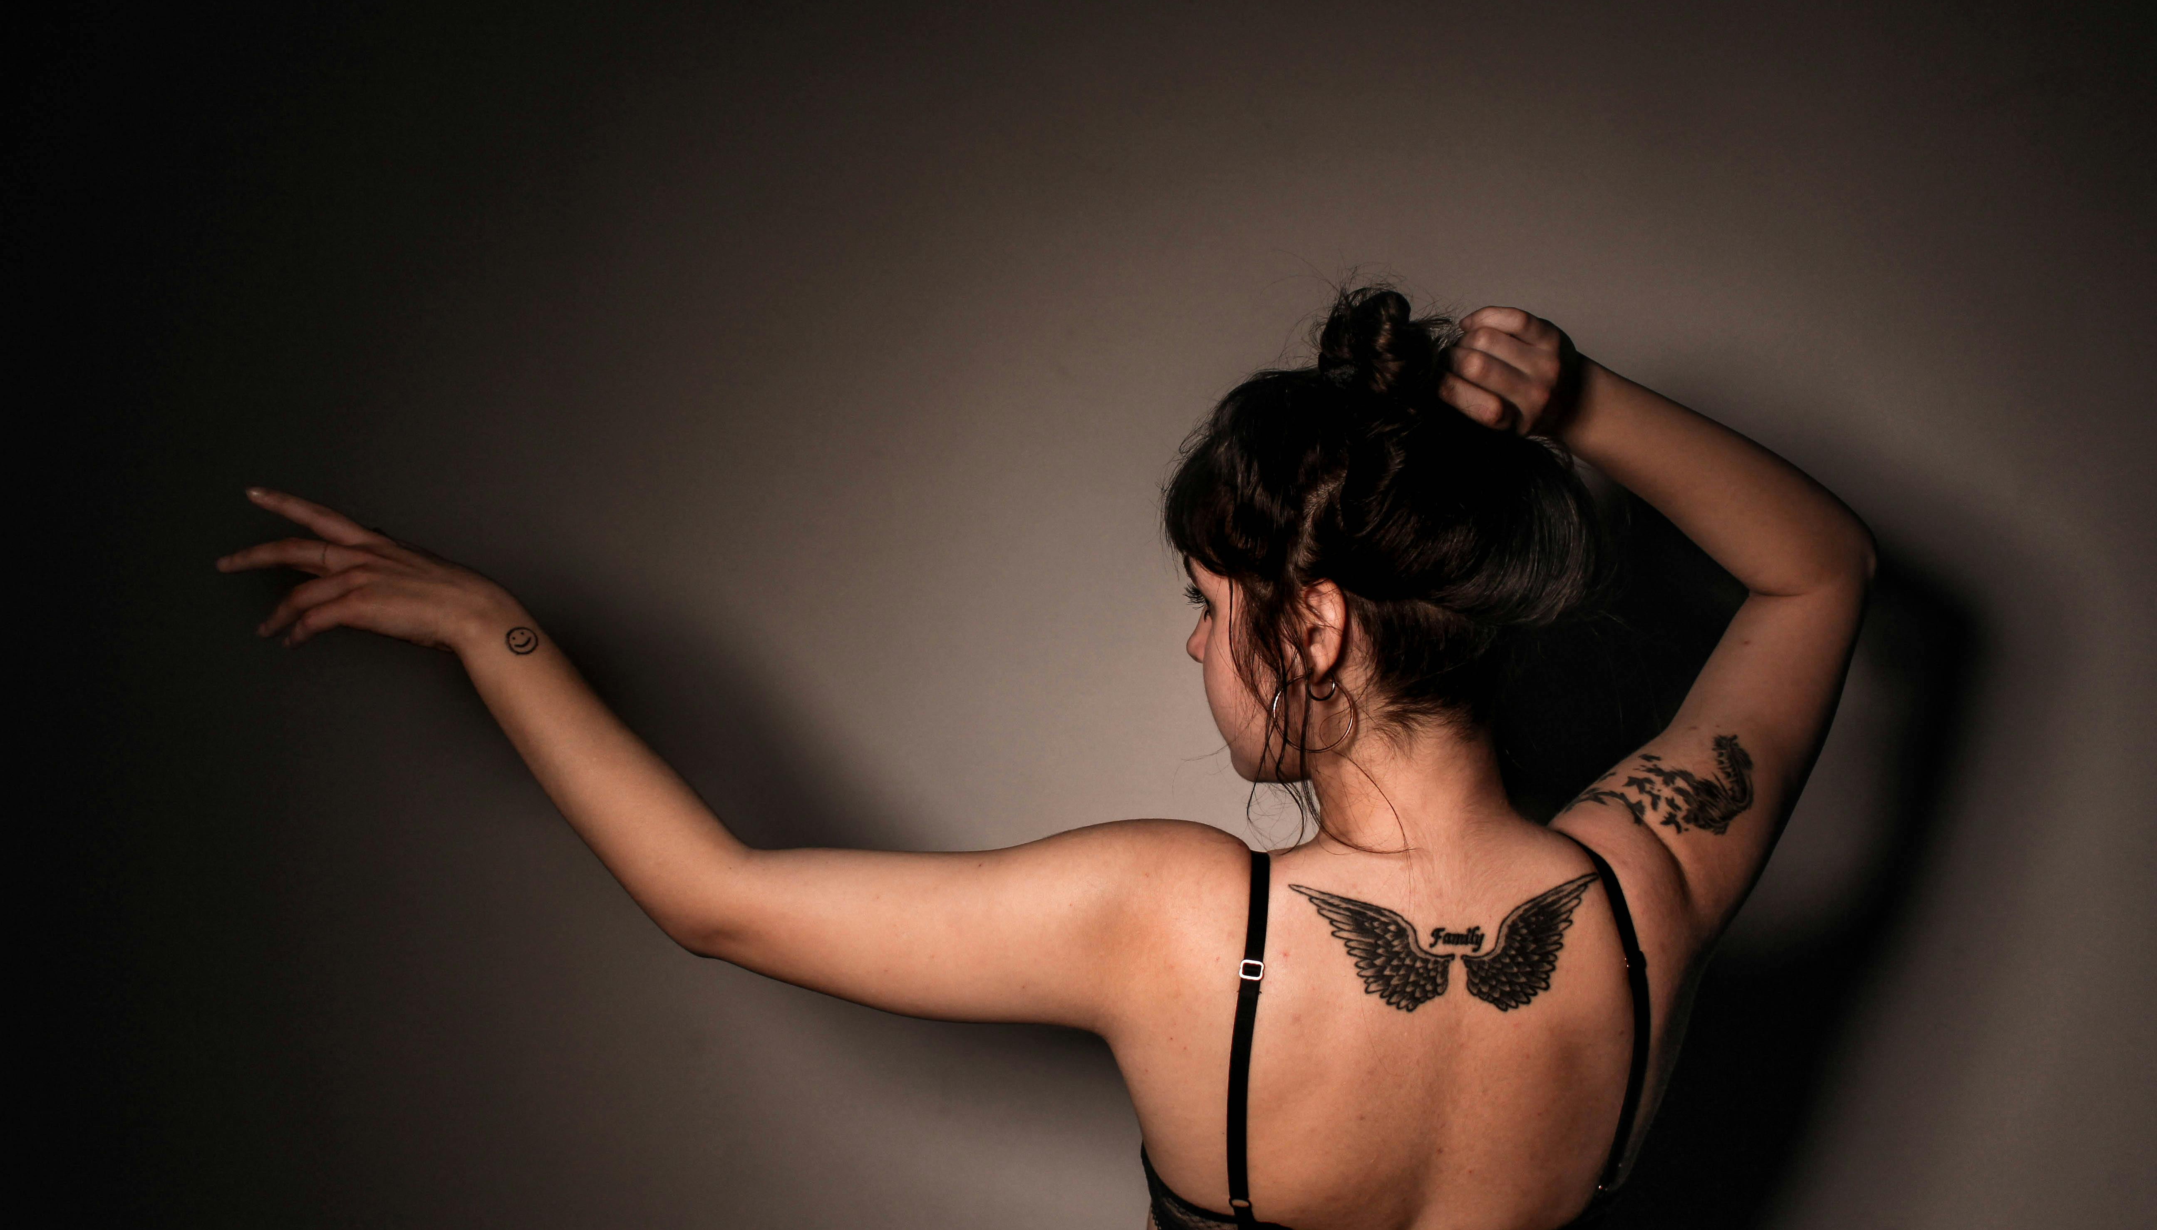

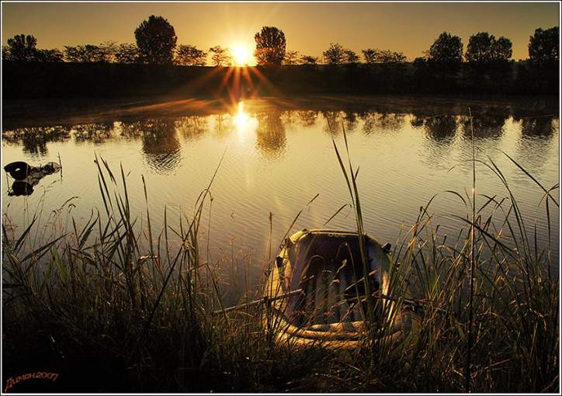

Quiero ser los
latidos de tu
corazón
jrvg
Quiero que seamos, sólo tú y yo Tu acompañante
en este camino llamado vida. Quiero
los amaneceres contigo, sin espantar a la noche.
Quiero tu libertad, inhalando mi libertad. Quiero fusionar nuestras diferencias, sin discusión, ni enojos.
Quiero que mis silencios platiquen contigo
a escondidas. Quiero ser eso
Quiero ser eso que aún no
lleva nombre pero está a tu lado.
Quiero estar en lo bueno, en lo malo y en lo aún peor.
Quiero ser ese pedacito que te espera, cuando tu mundo se venga abajo.
Quiero ser las respuestas a cada una de tus preguntas.
Quiero ser los latidos de tu corazón
Quiero ser los suspiros de tu alma.
Quiero ser la mano que te sostenga siempre para nunca soltarte.
Quiero ser el motivo de tus sonrisas, pero nunca de tus lágrimas.
Quiero ser eso que más deseas.
Quiero ser tu todo.
jrvallegomez@outlook.es

Slide 2







¿Te ha gustado?
Puedes ver más entrando
Aquí
Además puedes recibir powerpoints en tu correo electrónico suscribiéndote aquí:
…

